Slide 1
密码编程学与网络安全
第四讲 分组密码算法—AES算法
信息科学与工程学院
Notes:
习题6.4

Slide 2





第四讲 分组密码算法
AES算法简介
AES数学基础
AES轮函数与密钥编排
分组密码工作模式

Slide 3
AES算法简介

Slide 4


AES算法简介
AES提出的背景
AES算法框架和参数说明

Slide 5
AES标准算法征集
• DES算法由于其密钥较短，难以抵抗现有的攻击，因此不再作 为加密标准
• 1997年1月，美国NIST向全世界密码学界发出征集21世纪高级 加密标准（AES——Advanced Encryption Standard）算法的 公告，并成立了AES标准工作研究室，1997年4月15日的例会制 定了对AES的评估标准。

Slide 6
AES算法征集的要求
（1）AES是公开的；
（2）AES为对称密钥分组密码体制；
（3）AES的密钥长度可变，可按需要增大；
（4）AES适于用软件和硬件实现；
（5）AES可以自由地使用，或按符合美国国家标准（ANST）策
略的条件使用。

Slide 7
算法衡量条件
• 满足以上要求的AES算法，需按下述条件判断优劣 • 安全性
• 计算效率
• 内存要求
• 使用简便性 • 灵活性

Slide 8
AES的评审
• 1998年4月15日全面征集AES算法的工作结束。1998年8月20日举行了首届
AES讨论会，对涉及14个国家的密码学家所提出的候选AES算法进行了评估 和测试，初选并公布了15个被选方案，供大家公开讨论。
CAST-256 ， RC-6 ， CRYPTON-128 ，DEAL-128，
FROG ， DFC ， LOKI-97 ， MAGENTA，
MARS ， HPC, RIJNDAEL ， SAFER+，
SERPENT ， E-2 ， TWOFISH。
• 这些算法设计思想新颖，技术水平先进，算法的强度都超过3-DES ，实现速 度快于3-DES。

Slide 9
AES的评审（续）
• 1999年8月9日NIST宣布第二轮筛选出的5个候选算法为：
MARS(C.Burwick等,IBM），
RC6TM（R. Rivest等,RSA Lab.)，
RIJNDEAL(J. Daemen,比利时)，
SERPENT(R. Anderson等，英国、以利时、挪威)，
TWOFISH(B. Schneier，美国)。
• 2000年10月2日，NIST宣布Rijndael作为新的AES

Slide 10
AES算法数学基础

Slide 11
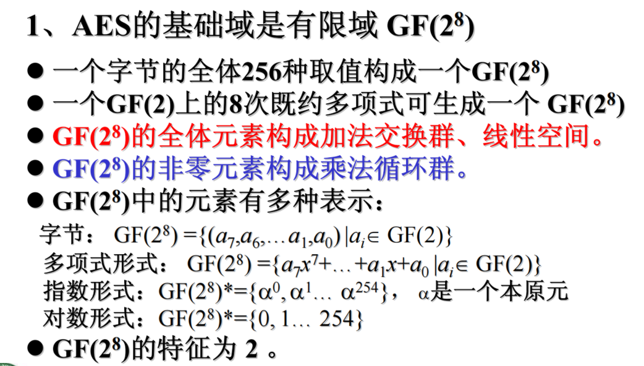
AES中的处理单元
Notes:
AES相比与DES来讲，数据理论基础要更加完整。
AES的数学理论是基于近代代数——有限域，这类基本数学工具进行的。
我们来简单看一下AES中有关有限域的一些数学知识。
AES的有限域是2^8的有限域，也就是其中有256个元素。
对于我们计算机专业的学生，可以从字节的角度来理解。我们1个字节=8bit，从00000000~11111111其中的所有取值，就是我们256个可能的取值。
和字节对应，还可以使用多项式来描述。
可以使用一个系数取自二元域上的八次方的不可约多项式来表示。

Slide 12
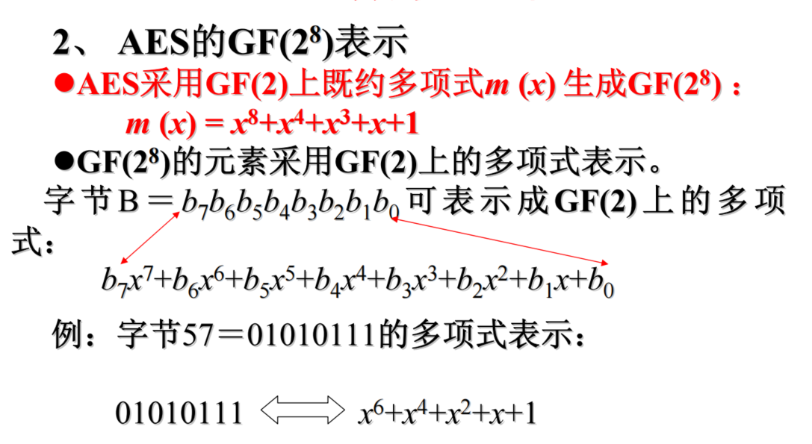
AES中的处理单元
Notes:
不可约的多项式

Slide 13
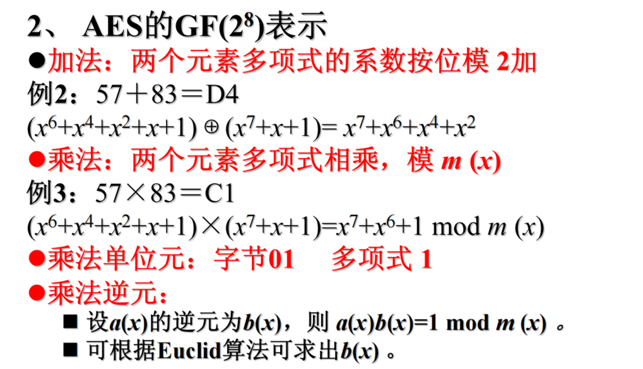
AES中的有限域运算
Notes:
其实AES中有限域2的8次方的加法就相当于按位异或。
乘法的话就是两个元素的多项式相乘然后模（不可约多项式Mx）。mx=x^8+x^4+x^3+x+1
乘法逆元的计算需要使用到扩展欧几里得算法或者费马定理。
这里我们只需要理解的一点就是，在AES的运算中，无论之后进行怎样的操作，最后的计算结果依旧是在这个2的八次方的有限域中。

Slide 14
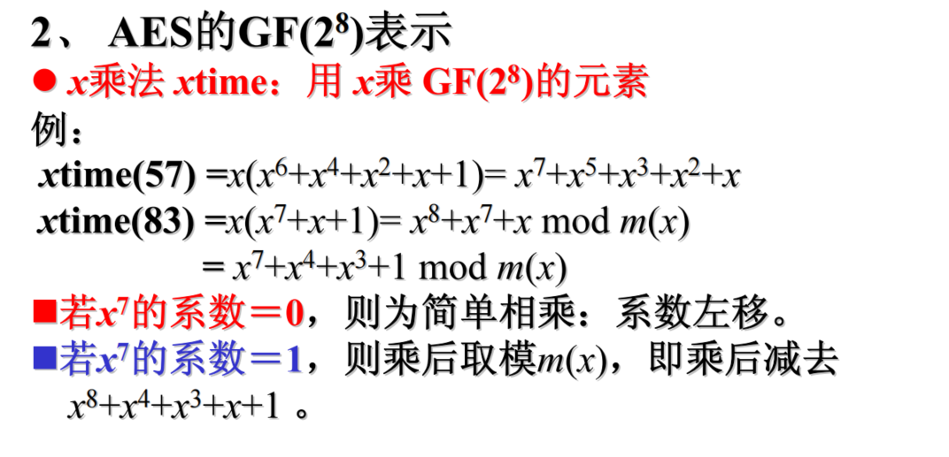
AES中的有限域运算

Slide 15
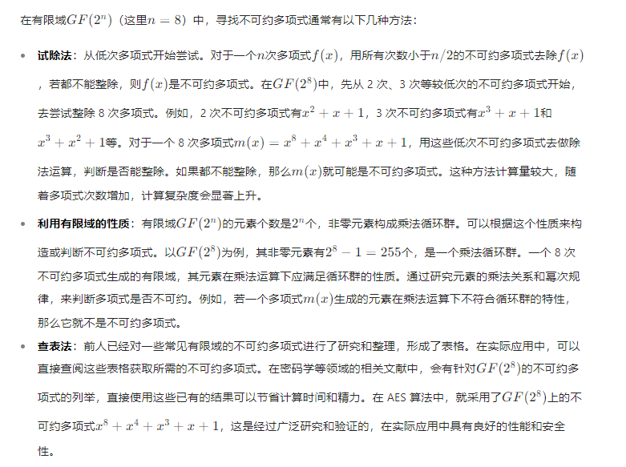
AES中的有限域运算

Slide 16
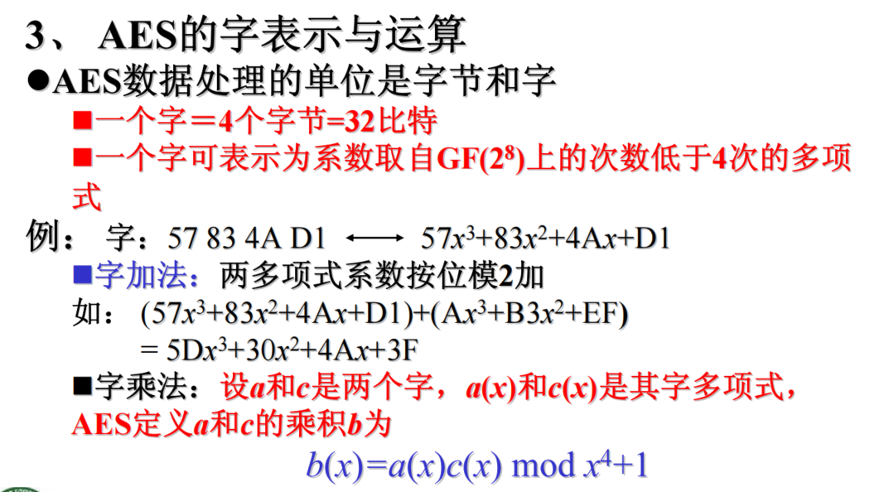
AES中的有限域运算

Slide 17
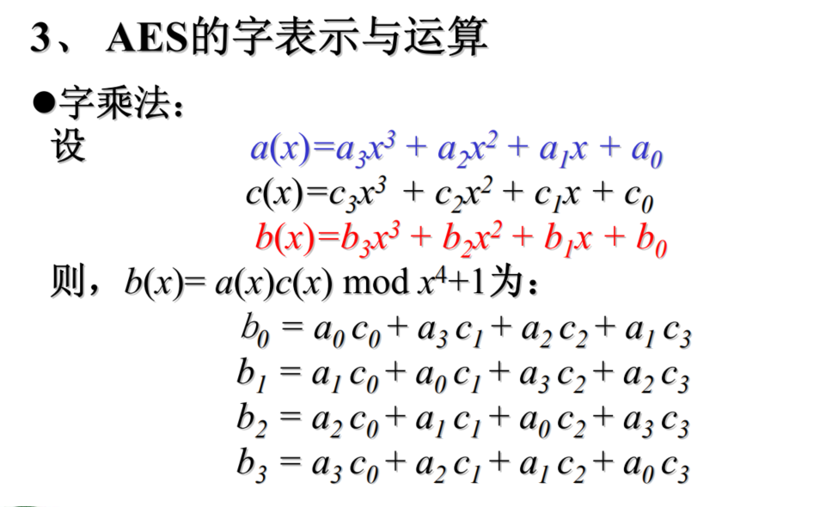
AES中的有限域运算

Slide 18
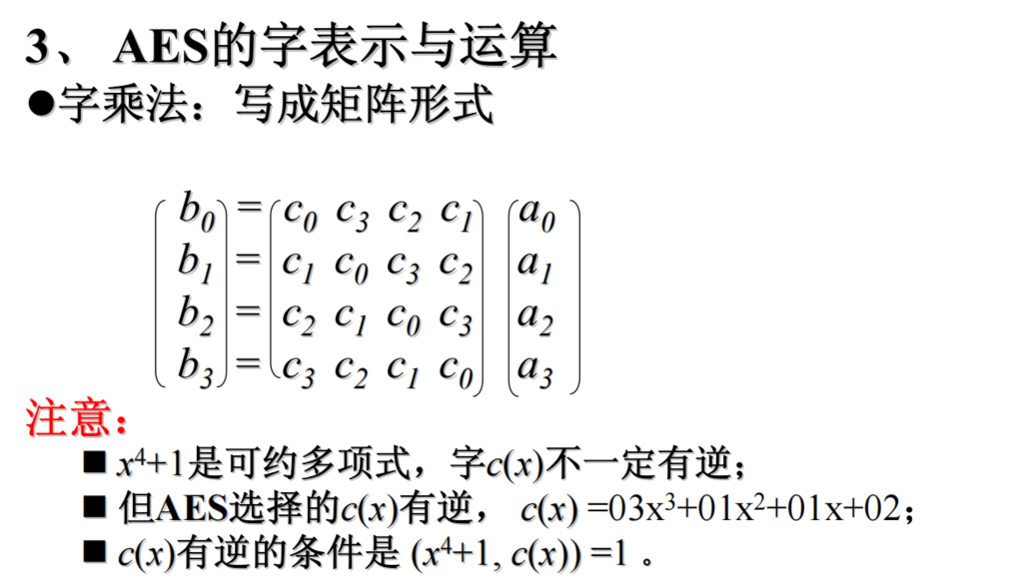
AES中的有限域运算

Slide 19
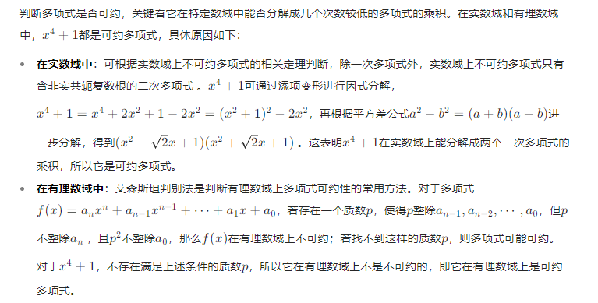
AES中的有限域运算

Slide 20
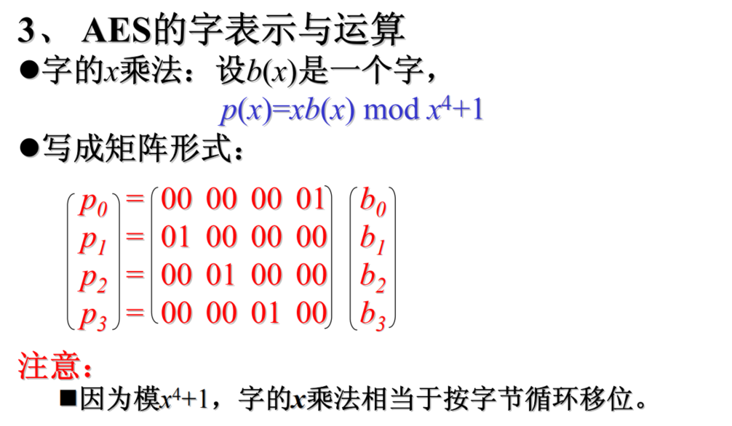
AES中的有限域运算
思考：以字“12 34 56 78”为例，表示成b(x)，然后计算P(x)

Slide 21
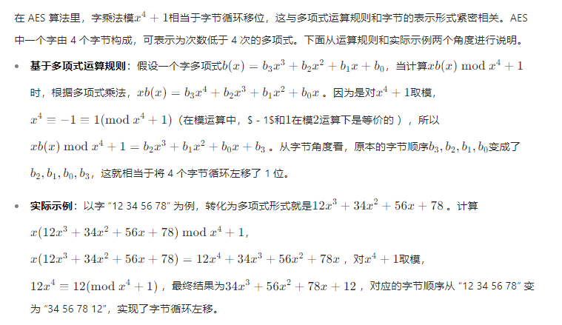
AES中的有限域运算
思考：以字“12 34 56 78”为例，表示成b(x)，然后计算P(x)

Slide 22
AES算法简介
AES提出的背景
AES算法框架和参数说明

Slide 23
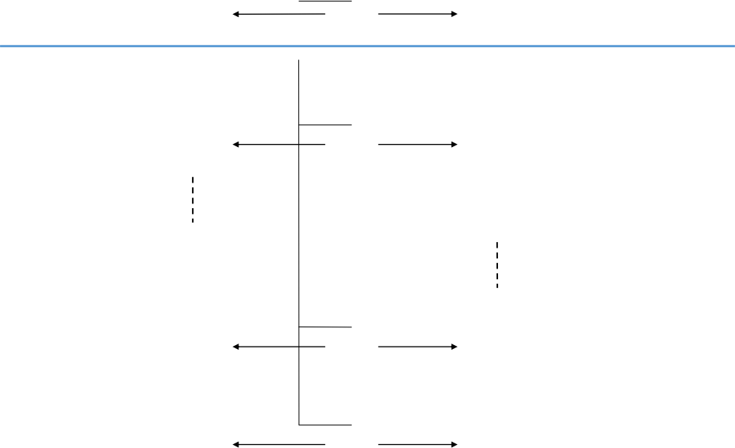

明文
密钥
w[0, 3]
明文
轮密钥加
轮密钥加
字节替换
扩展密钥
逆字节替换
第10轮
行移位
逆行移位
第1轮
列混淆
逆列混淆
轮密钥加
w[4, 7]
轮密钥加
第9轮
逆字节替换
逆行移位
字节替换
行移位
第9轮
列混淆
逆列混淆
轮密钥加
w[36, 39]
轮密钥加
字节替换
逆字节替换
第1轮
第10轮
行移位
逆行移位
轮密钥加
w[40, 43]
轮密钥加
密文
(i) 加密
密文
（ii）解密

Slide 24
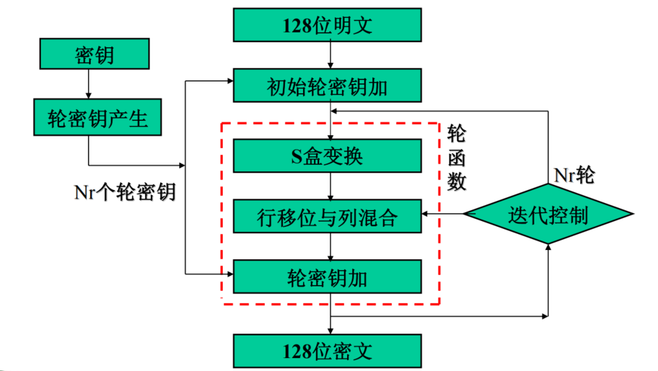
AES算法设计思想

Slide 25
AES算法设计思想
• 设计简单
• 在多个平台上速度快，编码紧凑
• 抵抗所有已知的攻击
• AES没有采用Feistel结构，轮函数由3个不同的可逆均匀变换构成的，称为3个层
• 均匀变换是指状态的每个bit都用类似的方法处理

Slide 26
轮函数的3层
• 线性混合层
• 确保多轮之上的高度扩散；
• 非线性层
• 将具有最优的“最坏情况非线性特性 ”的S盒并行使用；
• 密钥加层
• 单轮子密钥简单的异或到中间状态上，实现一次性掩盖。

Slide 27
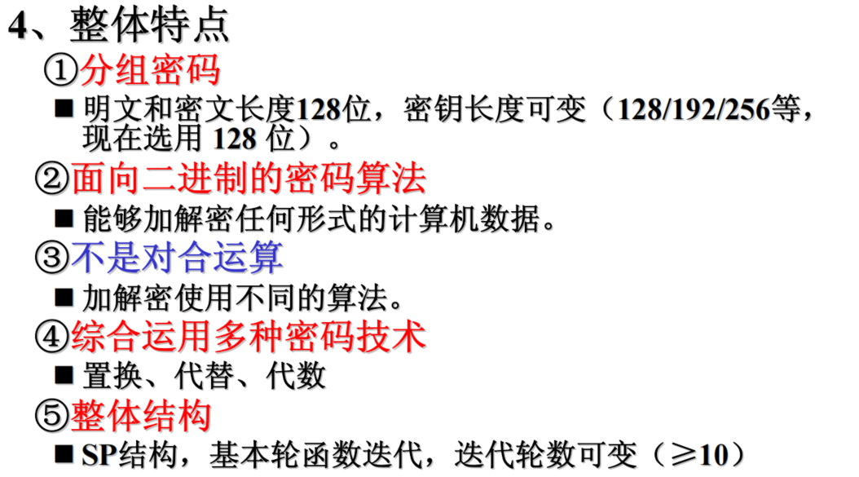
AES算法设计思想
Notes:
Feistal运算中，由于加解密算法完全一致，所以使用的是对合运算，但是AES中使用的不再是对合运算了。加解密使用了不同的算法。

Slide 28
AES算法设计思想

Slide 29
算法说明
• 明文分组可变，128 、192 、256比特
• 密钥长度可变，各自可独立指定为128 、192 、256比特。 根据密钥长度不同，算法被称为:AES-128,AES-192,AES-256
• 状态(State)
• 算法中间的结果也需要分组，称之为state，state可以用以字节为元素的矩阵阵列表示，该阵列有4行，列数N_{b} 为分组长度除32
• 种子密钥
• 以字节为元素的矩阵阵列描述，阵列为4行，列数N_{k} 为密钥长度除32

Slide 30
算法说明
• 算法的输入、输出和种子密钥可看成字节组成的一维数组。
• 下标范围
• 输入输出：0－4N_{b}-1
• 种子密钥：0－4N_{k}-1

Slide 31
^{N}b^{=6和N}k^{=4的状态state密钥阵列}
a₀₀ |  | a₀ | 1 | a₀ | 2 | a | 03 |  | 04 |  | a₀₅
a₁₀ |  | ª11 |  | a₁ | 2 | a | 13 |  | 14 |  | a₁₅
a₂₀ |  | a₂ | 1 | a₂ | 2 | a | 23 |  | 24 |  | a₂₅
a₃₀ |  | a₃ | 1 | a3 | 2 | a | 33 |  | 34 |  | a₃₅
k₀₀ |  | k | 01 | k | 02 |  | k₀₃
k₁₀ |  | k | 11 | k | 12 |  | k₁₃
k₂₀ |  | k | 21 | k | 22 |  | k₂₃
^{k}₃₀ |  | k | 31 | k | 32 |  | k₃₃
a
a
a
a
按此顺序放入和读出 按此顺序放入
Notes:
分组长度为192bit和密钥长度为128bit时。a00为第一个字节，a10为第二个字节。

Slide 32
分组和阵列中元素对应关系
• 分组下标n
• 阵列位置(i,j)
• i=n mod 4, j=[n/4];n=i+4j
• 轮数N_{r} 与N_{b}和N_{k} 对应关系
 | N_{b} =4(128) | N_{b} =6(192) | N_{b} =8(256)
N_{k} =4(128) | 10 | 12 | 14
N_{k} =6(192) | 12 | 12 | 14
N_{k} =8(256) | 14 | 14 | 14
Notes:
分组长度和密钥长度不同，AES算法执行的轮函数的次数也会随之变换，具体对应关系如下表所示。

Slide 33




AES的轮函数
字节代换
行移位
列混淆
轮密钥加

Slide 34
字节代换（S盒）

Slide 35
字节代换
非线性代换，AES中的字节代替分为正向和逆向变换，是一个简单的查表操作，其中加密过程中的正向变换使用的代换表被称为S盒，解密过程中逆向变换使用的代换表被称为逆S盒。
S盒是一个16×16个字节组成的矩阵，包含了8位所能表示的256个数的置换。
State中的每一个值都会按照字节进行索引，其中高四位作为行值，底四位作为列值，进行查表。

Slide 36
AES的S盒
 |  | y
 |  | 0 | 1 | 2 | 3 | 4 | 5 | 6 | 7 | 8 | 9 | a | b | c | d | e | f
x | 0 | 63 | 7c | 77 | 7b | f2 | 6b | 6f | c5 | 30 | 01 | 67 | 2b | fe | d7 | ab | 76
 | 1 | ca | 82 | c9 | 7d | fa | 59 | 47 | f0 | ad | d4 | a2 | af | 9c | a4 | 72 | c0
 | 2 | b7 | fd | 93 | 26 | 36 | 3f | f7 | cc | 34 | a5 | e5 | f1 | 71 | d8 | 31 | 15
 | 3 | 04 | c7 | 23 | c3 | 18 | 96 | 05 | 9a | 07 | 12 | 80 | e2 | eb | 27 | b2 | 75
 | 4 | 09 | 83 | 2c | 1a | 1b | 6e | 5a | a0 | 52 | 3b | d6 | b3 | 29 | e3 | 2f | 84
 | 5 | 53 | d1 | 00 | ed | 20 | fc | b1 | 5b | 6a | cb | be | 39 | 4a | 4c | 58 | cf
 | 6 | d0 | ef | aa | fb | 43 | 4d | 33 | 85 | 45 | f9 | 02 | 7f | 50 | 3c | 9f | a8
 | 7 | 51 | a3 | 40 | 8f | 92 | 9d | 38 | f5 | bc | b6 | da | 21 | 10 | ff | f3 | d2
 | 8 | cd | 0c | 13 | ec | 5f | 97 | 44 | 17 | c4 | a7 | 7e | 3d | 64 | 5d | 19 | 73
 | 9 | 60 | 81 | 4f | dc | 22 | 2a | 90 | 88 | 46 | ee | b8 | 14 | de | 5e | 0b | db
 | a | e0 | 32 | 3a | 0a | 49 | 06 | 24 | 5c | c2 | d3 | ac | 62 | 91 | 95 | e4 | 79
 | b | e7 | c8 | 37 | 6d | 8d | d5 | 4e | a9 | 6c | 56 | f4 | ea | 65 | 7a | ae | 08
 | c | ba | 78 | 25 | 2e | 1c | a6 | b4 | c6 | e8 | dd | 74 | 1f | 4b | bd | 8b | 8a
 | d | 70 | 3e | B5 | 66 | 48 | 03 | f6 | 0e | 61 | 35 | 57 | b9 | 86 | c1 | 1d | 9e
 | e | e1 | f8 | 98 | 11 | 69 | d9 | 8e | 94 | 9b | 1e | 87 | e9 | ce | 55 | 28 | df
 | f | 8c | a1 | 89 | 0d | bf | e6 | 42 | 68 | 41 | 99 | 2d | 0f | B0 | 54 | bb | 16

Slide 37
AES的S盒的使用：输入8a，输出7e，即7e=S（8a）
 |  | y
 |  | 0 | 1 | 2 | 3 | 4 | 5 | 6 | 7 | 8 | 9 | a | b | c | d | e | f
x | 0 | 63 | 7c | 77 | 7b | f2 | 6b | 6f | c5 | 30 | 01 | 67 | 2b | fe | d7 | ab | 76
 | 1 | ca | 82 | c9 | 7d | fa | 59 | 47 | f0 | ad | d4 | a2 | af | 9c | a4 | 72 | c0
 | 2 | b7 | fd | 93 | 26 | 36 | 3f | f7 | cc | 34 | a5 | e5 | f1 | 71 | d8 | 31 | 15
 | 3 | 04 | c7 | 23 | c3 | 18 | 96 | 05 | 9a | 07 | 12 | 80 | e2 | eb | 27 | b2 | 75
 | 4 | 09 | 83 | 2c | 1a | 1b | 6e | 5a | a0 | 52 | 3b | d6 | b3 | 29 | e3 | 2f | 84
 | 5 | 53 | d1 | 00 | ed | 20 | fc | b1 | 5b | 6a | cb | be | 39 | 4a | 4c | 58 | cf
 | 6 | d0 | ef | aa | fb | 43 | 4d | 33 | 85 | 45 | f9 | 02 | 7f | 50 | 3c | 9f | a8
 | 7 | 51 | a3 | 40 | 8f | 92 | 9d | 38 | f5 | bc | b6 | da | 21 | 10 | ff | f3 | d2
 | 8 | cd | 0c | 13 | ec | 5f | 97 | 44 | 17 | c4 | a7 | 7e | 3d | 64 | 5d | 19 | 73
 | 9 | 60 | 81 | 4f | dc | 22 | 2a | 90 | 88 | 46 | ee | b8 | 14 | de | 5e | 0b | db
 | a | e0 | 32 | 3a | 0a | 49 | 06 | 24 | 5c | c2 | d3 | ac | 62 | 91 | 95 | e4 | 79
 | b | e7 | c8 | 37 | 6d | 8d | d5 | 4e | a9 | 6c | 56 | f4 | ea | 65 | 7a | ae | 08
 | c | ba | 78 | 25 | 2e | 1c | a6 | b4 | c6 | e8 | dd | 74 | 1f | 4b | bd | 8b | 8a
 | d | 70 | 3e | B5 | 66 | 48 | 03 | f6 | 0e | 61 | 35 | 57 | b9 | 86 | c1 | 1d | 9e
 | e | e1 | f8 | 98 | 11 | 69 | d9 | 8e | 94 | 9b | 1e | 87 | e9 | ce | 55 | 28 | df
 | f | 8c | a1 | 89 | 0d | bf | e6 | 42 | 68 | 41 | 99 | 2d | 0f | B0 | 54 | bb | 16

Slide 38
字节代换
• 非线性代换，独立地对状态的每个字节进行，并且代换表(S盒)
可逆，记为ByteSub(State),分两步
(1)
(2) 即
将字节作为GF(2⁸)上的元素映射到自己的逆元（非线性）
将字节做GF(2)上的仿射变换（线性，扩散作用）
y = Ax⁻¹ + B
其中A是一个GF（2）上8☓8的可逆矩阵，B是GF（ 2 ）上一个8位列向量

Slide 39
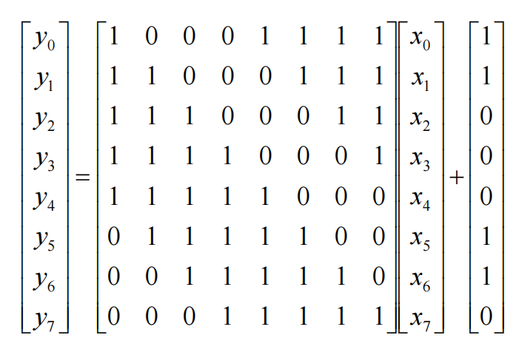
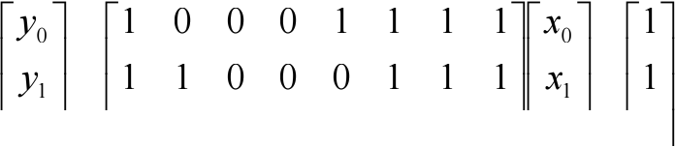
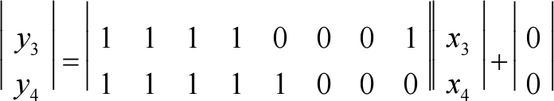
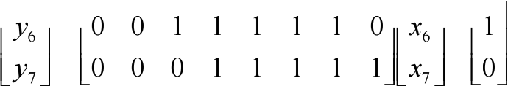
字节代换
（2）将字节做GF(2)上的仿射变换
y₂ | 1 1 1 0 0 0 1 1 | x₂ | 0
| | | |
^{y}₅ | ⁰ ¹ ¹ ¹ ¹ ¹ ⁰ ⁰ | ^{x}₅ | ¹ |
| | |
Notes:
这个矩阵每行每列有5个1，说明输出的每一位都和输入中的5位相关。

Slide 40
逆字节代换InvSubBytes()
• 逆字节替代变换是字节替代变换的逆变换，在状态的每个字节上 应用逆S盒
• 这是通过应用字节替代变换中的仿射变换的逆变换，再对所得结果应用 有限域的乘法逆运算得到的
即
y = A⁻¹(x - B)

Slide 41
AES的逆S盒
 |  | y
 |  | 0 | 1 | 2 | 3 | 4 | 5 | 6 | 7 | 8 | 9 | a | b | c | d | e | f
x | 0 | 52 | 09 | 6a | d5 | 30 | 36 | a5 | 38 | bf | 40 | a3 | 9e | 81 | f3 | d7 | fb
 | 1 | 7c | e3 | 39 | 82 | 9b | 2f | ff | 87 | 34 | 8e | 43 | 44 | c4 | de | e9 | cb
 | 2 | 54 | 7b | 94 | 32 | a6 | c2 | 23 | 3d | ee | 4c | 95 | 0b | 42 | fa | c3 | 4e
 | 3 | 08 | 2e | A1 | 66 | 28 | d9 | 24 | b2 | 76 | 5b | a2 | 49 | 6d | 8b | d1 | 25
 | 4 | 72 | f8 | f6 | 64 | 86 | 68 | 98 | 16 | d4 | a4 | 5c | cc | 5d | 65 | B6 | 92
 | 5 | 6c | 70 | 48 | 50 | fd | ed | b9 | da | 5e | 15 | 46 | 57 | a7 | 8d | 9d | 84
 | 6 | 90 | d8 | ab | 00 | 8c | bc | d3 | 0a | f7 | e4 | 58 | 05 | b8 | b3 | 45 | 06
 | 7 | d0 | 2c | 1e | 8f | ca | 3f | 0f | 02 | c1 | af | bd | 03 | 01 | 13 | 8a | 6b
 | 8 | 3a | 91 | 11 | 41 | 4f | 67 | dc | ea | 97 | f2 | cf | ce | f0 | b4 | e6 | 73
 | 9 | 96 | ac | 74 | 22 | e7 | ad | 35 | 85 | e2 | f9 | 37 | e8 | 1c | 75 | df | 6e
 | a | 47 | f1 | 1a | 71 | 1d | 29 | c5 | 89 | 6f | b7 | 62 | 0e | aa | 18 | be | 1b
 | b | fc | 56 | 3e | 4b | c6 | d2 | 79 | 20 | 9a | db | c0 | fe | 78 | cd | 5a | f4
 | c | 1f | dd | a8 | 33 | 88 | 07 | c7 | 31 | b1 | 12 | 10 | 59 | 27 | 80 | ec | 5f
 | d | 60 | 51 | 7f | a9 | 19 | b5 | 4a | 0d | 2d | e5 | 7a | 9f | 93 | c9 | 9c | ef
 | e | a0 | e0 | 3b | 4d | ae | 2a | f5 | b0 | c8 | eb | bb | 3c | 83 | 53 | 99 | 61
 | f | 17 | 2b | 04 | 7e | ba | 77 | d6 | 26 | e1 | 69 | 14 | 63 | 55 | 21 | 0c | 7d

Slide 42
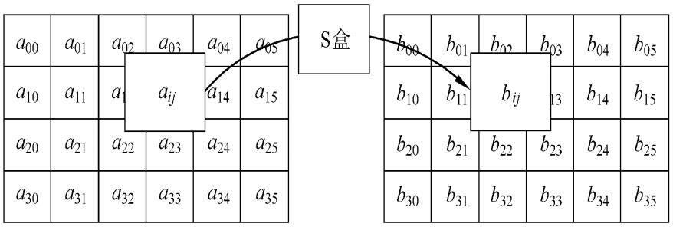
字节代换示意图
•上述S-盒对状态的所有字节所做的变换记为ByteSub (State)

Slide 43
AES的轮函数
字节代换
行移位
列混淆
轮密钥加

Slide 44
行移位
• 将状态阵列的各行进行循环移位，不同行的移位量不同
• 0行：不动
• 1行：循环左移C1字节
• 2行：循环左移C2字节
• 3行：循环左移C3字节
• 记为：ShiftRow(State)
N_{b} | C1 | C2 | C3
4 | 1 | 2 | 3
6 | 1 | 2 | 3
8 | 1 | 3 | 4
Notes:
线性变换，起到扩散作用。

Slide 45
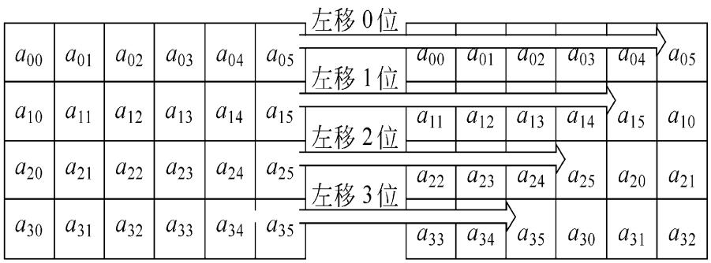
行移位示意图

Slide 46
逆行移位InvShiftRows()
• 逆行移位变换是行移位变换的逆变换
• 它对状态的每一行进行循环右移，
• 第0行保持不变
• 第1行循环右移C₁ 个字节
• 第2行循环右移C₂ 个字节
• 第3行循环右移C₃ 个字节

Slide 47
AES的轮函数
字节代换
行移位
列混淆
轮密钥加

Slide 48
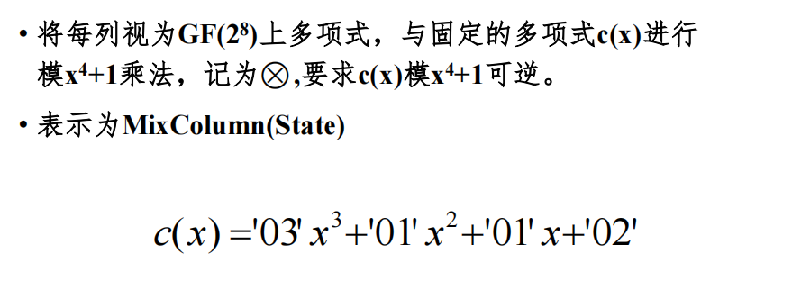
列混淆
• 将每列视为GF(2⁸)上多项式，与固定的多项式c(x)进行 模x⁴+1乘法，记为② ,要求c(x)模x⁴+1可逆。
• 表示为MixColumn(State)
c(x) ='03' x³ +'01' x² +'01' x+'02'
Notes:
这是线性变换起到扩散作用。就像魔方一样，横着变换后，竖着叶变换。
将state中的每一列表示为多项式，然后与cx相乘。

Slide 49
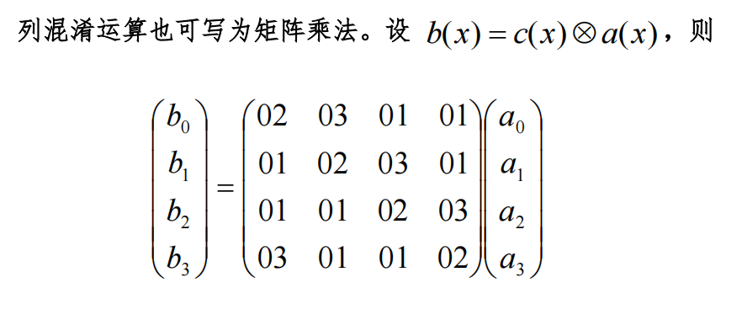
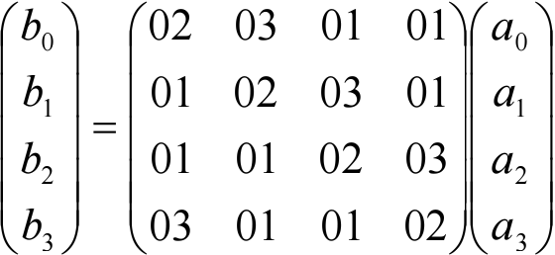
列混淆的矩阵表示
列混淆运算也可写为矩阵乘法。设 b(x) = c(x)② a(x)，则

Slide 50
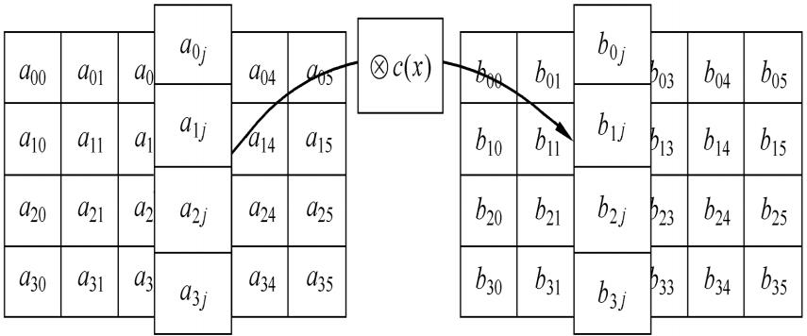
列混淆运算示意图

Slide 51
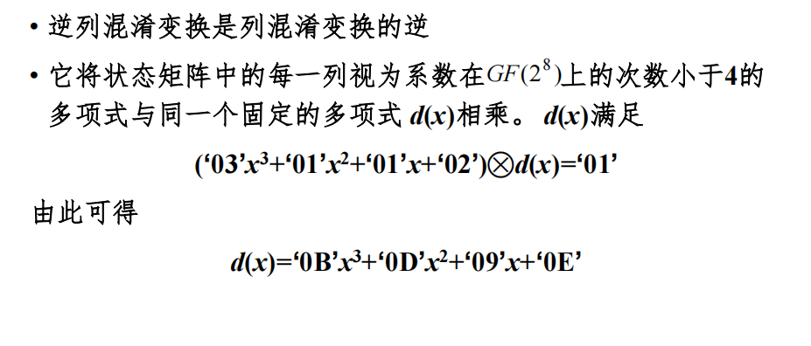
逆列混淆InvMixColumns()
• 逆列混淆变换是列混淆变换的逆
• 它将状态矩阵中的每一列视为系数在GF(2⁸ )上的次数小于4的 多项式与同一个固定的多项式 d(x)相乘。 d(x)满足
(‘03’x³+‘01’x²+‘01’x+‘02’)②d(x)=‘01’
由此可得
d(x)=‘0B’x³+‘0D’x²+‘09’x+‘0E’

Slide 52
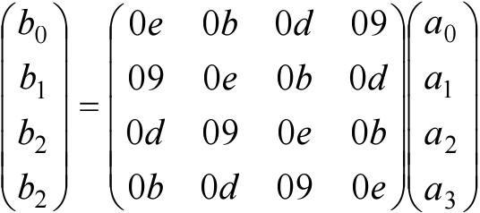
逆列混淆的矩阵形式
• 同样，逆列混淆可以写成矩阵乘法形式

Slide 53
AES的轮函数
字节代换
行移位
列混淆
轮密钥加

Slide 54
轮密钥加
• 轮密钥与状态进行逐比特异或。
• 轮密钥由种子密钥通过密钥编排算法得到
• 轮密钥长度与分组长度相同
• 表示为AddRoundKey(State,RoundKey)

Slide 55
AES的密钥编排及伪代码

Slide 56
AES的密钥编排及伪代码
AES的密钥编排
AES的伪代码

Slide 57
密钥编排
•密钥编排指从种子密钥得到轮密钥的过程，它由密钥扩展和轮 密钥选取两部分组成。其基本原则如下：
• （1）轮密钥的比特数等于分组长度乘以轮数加1；例如要将128 比特的明文经过10轮的加密，则总共需要（10+1）*128=1408比 特的密钥。
•（2）种子密钥被扩展成为扩展密钥；
•（3）轮密钥从扩展密钥中取，其中第1轮轮密钥取扩展密钥的
前N_{b} 个字，第2轮轮密钥取接下来的N_{b}个字，如此下去。

Slide 58
密钥扩展
扩展密钥的输入是4个字（16个字节）
输出为44个字（176个字节）组成的一维线性数组。
密钥扩展算法表示为W[Nb*(N_{r}+1)]，其中前N_{k}个字取为种子密钥，以后每个字按递归方式定义。扩展算法根据N_{k}≤6和N_{k}>6有所不同。
^{w}0 ^{w}1 ^{w}2 ^{w}3 ^{w}4 ^{w}5 ……
k₀₀ | k₀₁ | k₀₂ | k₀₃ | k₀₄ | k₀₅
k₁₀ | k₁₁ | k₁₂ | k₁₃ | k₁₄ | k₁₅
k₂₀ | k₂₁ | k₂₂ | k₂₃ | k₂₄ | k₂₅
k₃₀ | k₃₁ | k₃₂ | k₃₃ | k₃₄ | k₃₅
……

Slide 59
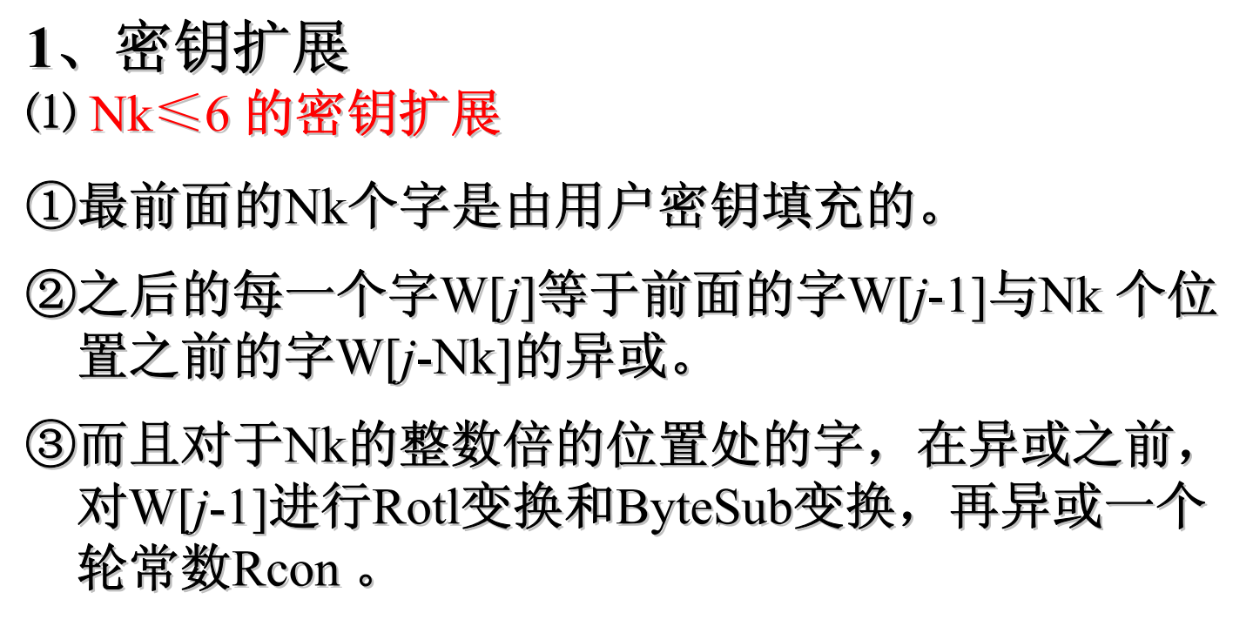
^{扩展算法（N}k ^{≤6，128或192 bit）}
KeyExpansion (byteKey[4*Nk] , W[Nb*(Nr+1)])
{
for (i =0; i < Nk; i ++)
W[i]=(Key[4* i],Key[4* i +1],Key[4* i +2],Key[4* i +3] ); for (i =Nk; i <Nb*(Nr+1); i ++)
{
temp=W[i-1];
if (i % Nk= =0)
temp=SubByte (RotByte (temp))^Rcon[i /Nk];
W[i]=W[i-Nk]^ temp;
}
}
Notes:
Rotl变换是字里面的字节进行循环左移。
ByteSub是使用S盒去做字节替换。之后再亦或一个轮常数。

Slide 60
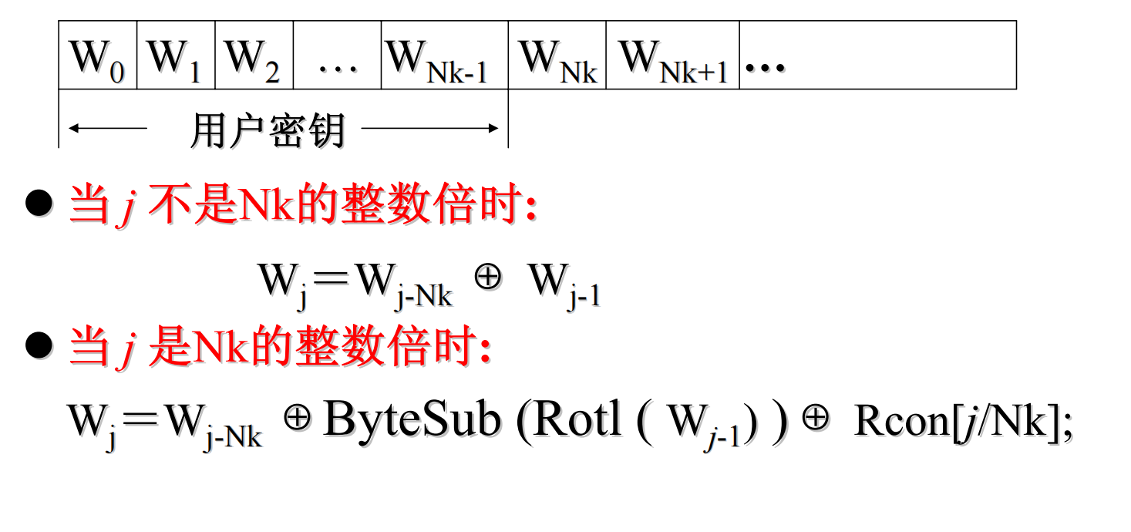
^{扩展算法（N}k ^{≤6）}
Notes:
rotl：字节循环左移函数 ByteSub是使用刚才提到的S盒做一个替代。
Rcon是一个轮常数

Slide 61
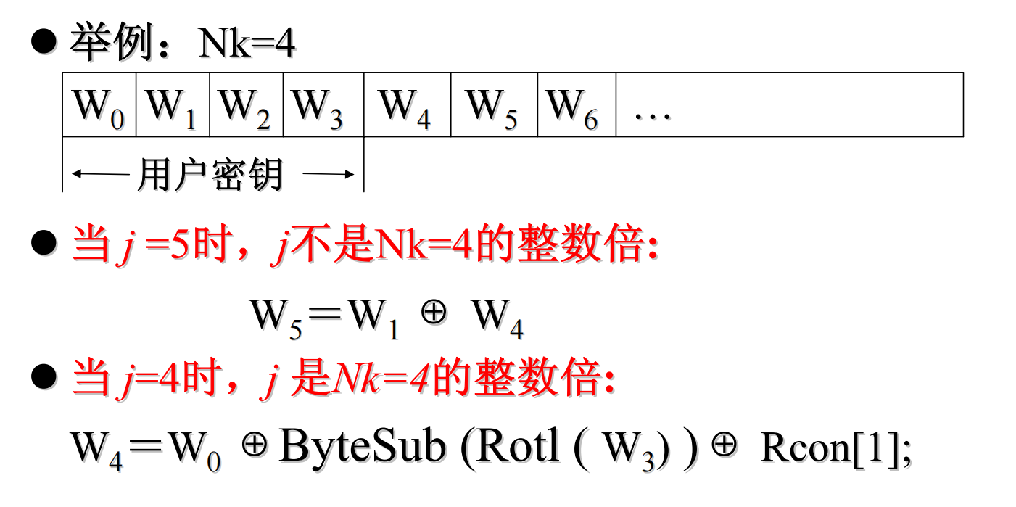
^{扩展算法（N}k ^{≤6）}

Slide 62
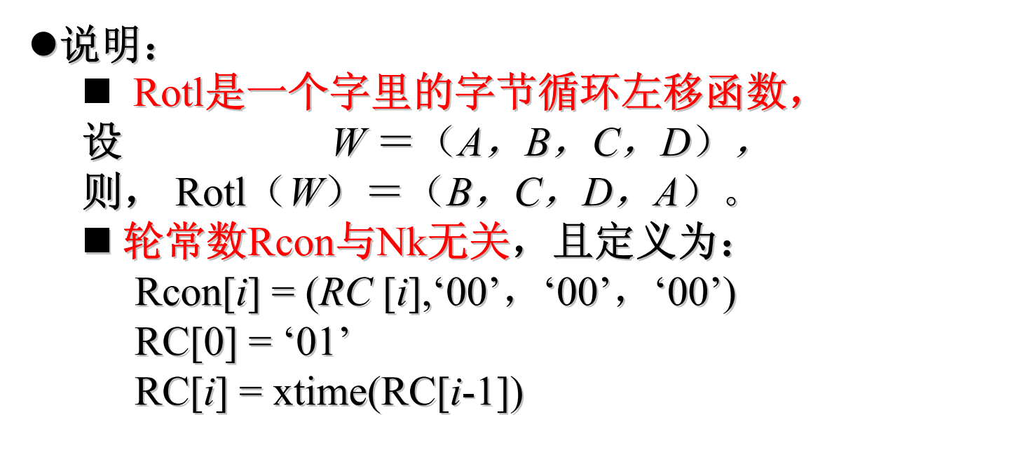
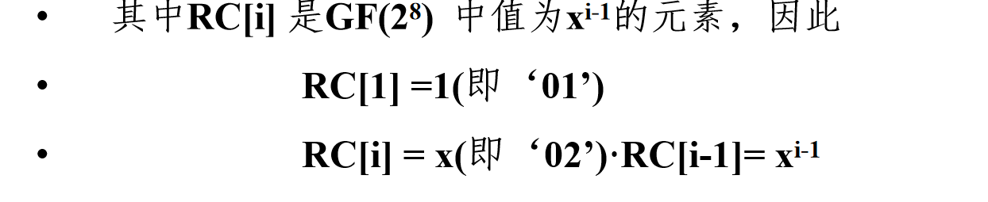
^{扩展算法（N}k ^{≤6）}
Notes:
x=2

Slide 63
扩展算法（N_{k} ≤6）（续）
^{w}0 ^{w}1 ^{w}2 ^{w}3 ^{w}4 ^{w}5 ……
k₀₀ | k₀₁ | k₀₂ | k₀₃ | k₀₄ | k₀₅
k₁₀ | k₁₁ | k₁₂ | k₁₃ | k₁₄ | k₁₅
k₂₀ | k₂₁ | k₂₂ | k₂₃ | k₂₄ | k₂₅
k₃₀ | k₃₁ | k₃₂ | k₃₃ | k₃₄ | k₃₅
……
w₃ Rcon（4） w₀ w₄
k₀₃
k₃₃
k₁₃
k₀₃
S(k₁₃)
S(k₀₃)
S(k₁₃)
S(k₀₃)
01
00
k₀₀
k₃₀
k₀₄
k₃₄

Slide 64

扩展算法（N_{k} ≤6）（续）
^{w}0 ^{w}1 ^{w}2 ^{w}3 ^{w}4 ^{w}5 ……
k₀₀ | k₀₁ | k₀₂ | k₀₃ | k₀₄ | k₀₅
k₁₀ | k₁₁ | k₁₂ | k₁₃ | k₁₄ | k₁₅
k₂₀ | k₂₁ | k₂₂ | k₂₃ | k₂₄ | k₂₅
k₃₀ | k₃₁ | k₃₂ | k₃₃ | k₃₄ | k₃₅
……
w₁ w₄ w₅
k₀₁
k₃₁
k₀₄
k₃₄
k₀₅
k₃₅

Slide 65
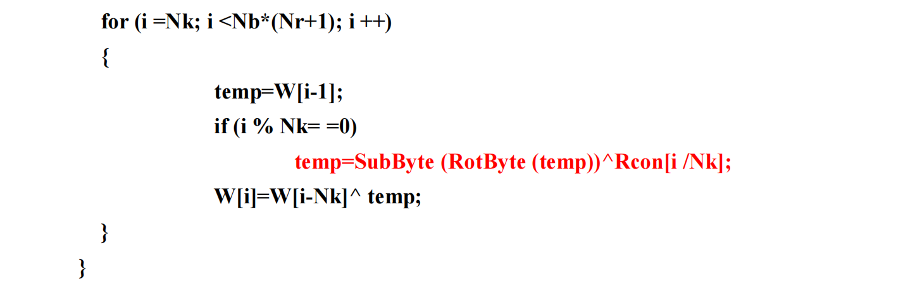
^{扩展算法（N}k^{>6）}
KeyExpansion (byte Key[4*Nk] , W[Nb*(Nr+1)])
{
for (i=0; i < Nk; i ++)
W[i]=(Key[4* i], Key[4* i +1], Key[4* i +2], Key[4* i +3] ); for (i =Nk; i <Nb*(Nr+1); i ++)
{
temp=W[i -1];
if (i % Nk= =0)
temp=SubByte (RotByte (temp))^Rcon[i /Nk];
else if (i % Nk==4)
temp=SubByte (temp);
W[i]=W[i - Nk]^ temp;
}
N_{k}>6与N_{k}≤6的密钥扩展算法的区 别在于： 当i-4为N_{k} 的整数倍时 ， 须 先 将 前 一 个 字 W[i-1] 经 过 SubByte变换
}

Slide 66
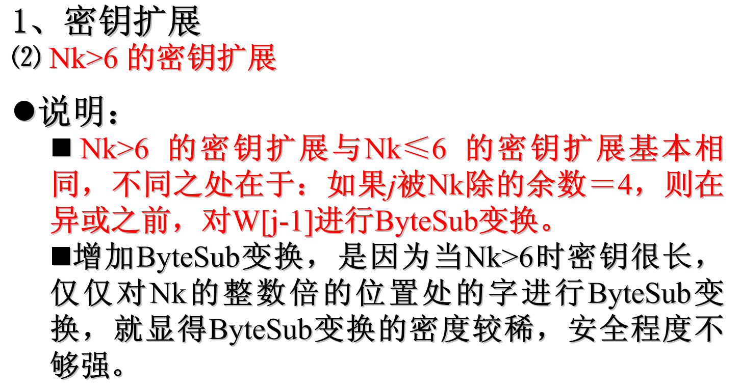
^{扩展算法（N}k^{>6）}
•以上两个算法中，Rcon[i/Nk] 为轮常数，其值与Nk无关，定义 为（字节用十六进制表示， 同时理解为GF(2⁸)上的元素）：
• Rcon [i]=(RC[i], ‘00’, ‘00’, ‘00’)
• 其中RC[i] 是GF(2⁸) 中值为x^{i-1}的元素，因此
• RC[1] =1(即‘01’)
• RC[i] = x(即‘02’)·RC[i-1]= x^{i-1}
Notes:
Nk=8的时候密钥长度长达256bit，如果还按照原来的密钥扩展，仅仅在整数倍的时候进行一次S盒，那每次S盒中间没有进行处理的扩展密钥的长度就比较长。
所以为了提升密钥强度，当Nk>6的时候，不仅仅在整数倍的时候进行一次S盒变换，余数为4的时候也进行一次S盒变换。

Slide 67
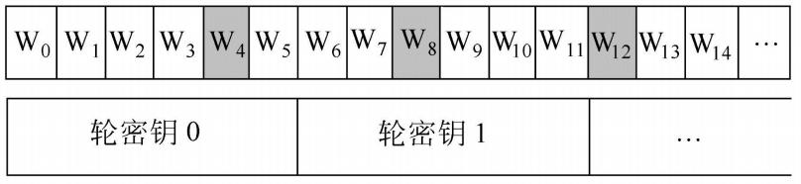
轮密钥选取
•轮密钥i（即第i 个轮密钥）由轮密钥缓冲字W[Nb* i]到 W[Nb*(i+1)]给出，如图所示。
N_{b}=6且N_{k}=4时的密钥扩展与轮密钥选取

Slide 68
AES的密钥编排及伪代码
AES的密钥编排
AES的伪代码

Slide 69
AES加密过程的伪代码
Cipher(byte in[4*Nb], byte out[4*Nb], word w[Nb*Nr+1])
begin
byte state[4,Nb]
state = in
AddRoundKey(state, w[0,Nb-1])
for round = 1 step 1 to Nr-1
SubBytes(state)
ShiftRows(state)
MixColumns(state)
AddRoundKey(state, w[round*Nb, (round+1)*Nb-1])
end for
SubBytes(state)
ShiftRows(state)
AddRoundKey(state, w[Nr*Nb, (Nr+1)*Nb-1])
Out = state
end

Slide 70
AES解密过程的伪代码
InvCipher(byte in[4*Nb],byte out[4*Nb],word w[Nb*Nr+1])
begin
byte state[4,Nb]
state = in
AddRoundKey(state, w[Nr*Nb, (Nr+1)*Nb-1])
for round = Nr-1 step -1 downto 1
InvShiftRows(state)
InvSubBytes(state)
AddRoundKey(state, w[round*Nb, (round+1)*Nb-1]) InvMixColumns(state)
end for
SubBytes(state)
ShiftRows(state)
AddRoundKey(state, w[0,Nb-1])
Out = state
end

Slide 71
AES密钥编排算法的伪代码
KeyExpansion (byte key[4*Nk] ,word w[Nb*(Nr+1)], Nk) begin
word temp
i=0
while (i<Nk)
w[i]=word(Key[4* i], Key[4* i +1], Key[4* i +2], Key[4* i +3] )
i=i+1
end while
i=Nk
while(i<Nb*(Nr+1))
temp=W[i-1]
if (I mod Nk= =0)
temp=SubByte (RotByte (temp)) xor Rcon[i /Nk] elseif (Nk>6 and i mod Nk = 4)
temp=SubWord(temp)
end if
w[i]=w[i-Nk ] xor temp end while
end

Slide 72
分组密码的工作模式

Slide 73
为什么需要工作模式？
• 分组密码的工作模式是：根据不同的数据格式和安全性要求, 以 一个具体的分组密码算法为基础构造一个分组密码系统的方法
• 分组密码的工作模式应当力求简单, 有效和易于实现
• 需要采用适当的工作模式来隐蔽明文的统计特性、数据的格式等
• 降低删除、重放、插入和伪造成功的机会
Notes:
为什么需要工作模式呢？
因为分组密码在工作的时候，分组的长度是固定的，但是实际中被加密的消息的数据量是不确定的。
这些被加密消息的数据格式也是多种多样的，所以呢，就需要使用分组密码的工作模式。
根据被加密消息，不同的数据格式和安全要求用一个具体的分组密码算法，作为基础结构去构造这个分组密码系统。

Slide 74
分组密码的主要工作模式
1．电码本(ECB)模式
2．密码分组链接(CBC)模式
3．密码反馈(CFB)模式
4．输出反馈(OFB)模式
5. 计数器模式
Notes:
分组密码的主要工作服模式；

Slide 75



分组密码的工作模式
电码本(ECB)模式
密码分组链接(CBC)模式
密码反馈(CFB)模式
输出反馈(OFB)模式
计数器模式

Slide 76
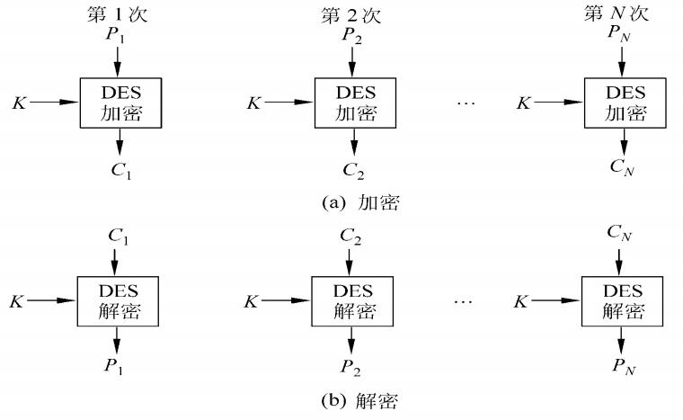
电码本ECB（Electronic Code Book）模式
Notes:
电码的模式就是直接利用分组密码算法对明文进行加密的工作模式。
就直接将我们的明文分成P1 P2到Pn个分组，然后呢使用我们的分组密码算法使用相同的密钥去进行加密。

Slide 77
ECB模式的优、 缺点
• 优点：
（1）实现简单;
（2）不同明文分组的加密可并行实施，尤其是硬件实现时速度很快
• 缺点：
（1）相同明文分组对应相同密文分组
（2）不能隐蔽明文分组的统计规律和结构规律,不能抵抗替换攻击
• 应用：
（1）用于随机数的加密保护
（2）用于单分组明文的加密

Slide 78
电码本模式缺陷的例子
• 例: 假设银行A和银行B之间的资金转帐系统所使用报文模式如下：
1 | 2 | 3 |  | 4 | 5 |  | 6 | 7 | 8 | 9 | 10 | 11 | 12 | 13
时间 标记 | 发送 银行 |  | 接收 银行 |  |  | 储户姓名 1 |  |  |  |  |  | 储户帐号 1 |  | 存款 金额
1 | 2 | 3 |  | 4 | 5 |  | 6 | 7 | 8 | 9 | 10 | 11 | 12 | 13
时间 标记 | 发送 银行 |  | 接收 银行 |  |  | 储户姓名 2 |  |  |  |  |  | 储户帐号 2 |  | 存款 金额
• 敌手C通过截收从A到B的加密消息，只要将第5至第12分组替换为自己的姓 名和帐号相对应的密文，即可将别人的存款存入自己的帐号。

Slide 79
分组密码的工作模式
电码本(ECB)模式
密码分组链接(CBC)模式
密码反馈(CFB)模式
输出反馈(OFB)模式
计数器模式
Notes:
为了克服电码本工作模式的缺陷，我们希望在进行分组密码工作模式的设计师可以当存在相同的明文时出现不同的明文分组

Slide 80
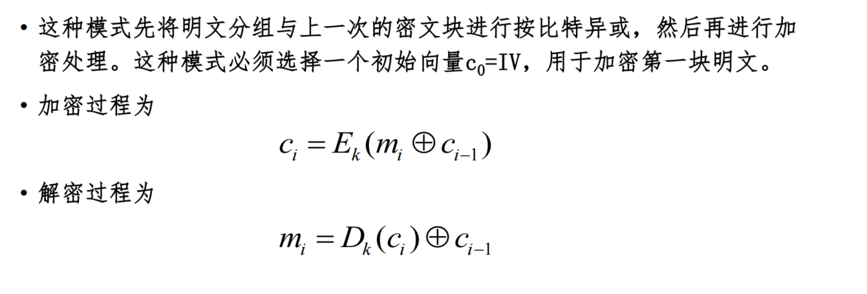
密码分组链接CBC（Cipher Block Chaining）模式
• 这种模式先将明文分组与上一次的密文块进行按比特异或，然后再进行加 密处理。这种模式必须选择一个初始向量c₀=IV，用于加密第一块明文。
• 加密过程为
• 解密过程为
c_{i} = E_{k} (m_{i} 田 ci-1 )
m_{i} = D_{k} (c_{i} ) 田 ci -1

Slide 81
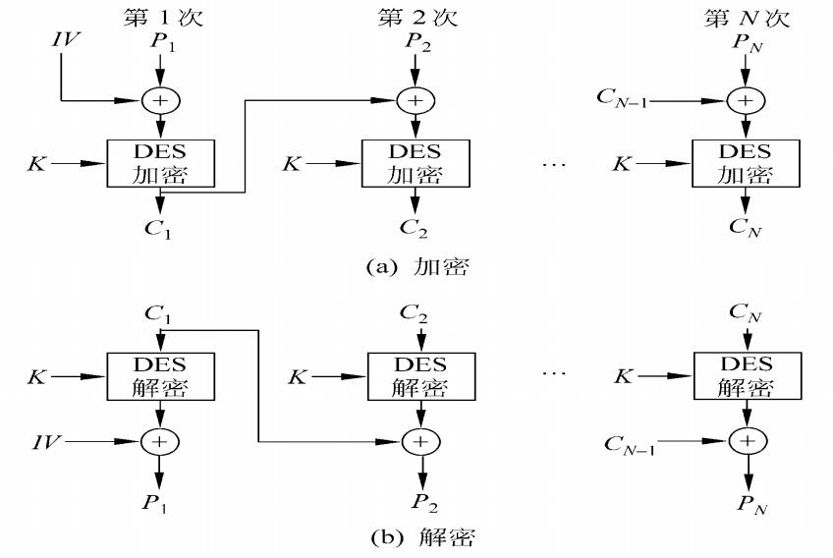
密码分组链接CBC（Cipher Block Chaining）模式

Slide 82
CBC模式的特点
1. 明文块的统计特性得到了隐蔽
• 由于在CBC模式中，各密文块不仅与当前明文块有关，而且还与以前的
明文块及初始化向量有关，从而使明文的统计规律在密文中得到了较好
的隐藏
2. 具有有限的(两步)错误传播特性
• 一个密文块的错误将导致两个密文块不能正确解密
3. 具有自同步功能
• 密文出现丢块和错块不影响后续密文块的解密.若从第t块起密文块正确, 则第t+1个明文块就能正确求出

Slide 83
利用CBC模式实现报文的完整性认证
• 目的:检查文件在(直接或加密)传输和存储中是否遭到有意或无意的篡改.
• 关键技术:
(1) 文件的制造者和检验者共享一个密钥
(2) 文件的明文必须具有检验者预先知道的冗余度
(3) 文件的制造者用共享密钥对具有约定冗余度的明文用CBC模式加密
(4) 文件的检验者用共享密钥对密文解密，并检验约定冗余度是否正确

Slide 84
报文完整性认证的具体实现技术
• (1) 文件的制造者和检验者共享一个密钥；
• (2) 利用文件的明文m产生一个奇偶校验码r的分组；
• (3) 采用分组密码的CBC模式，对附带校验码的已扩充的明文(m, r)进行 加密，得到的最后一个密文分组就是认证码
13

Slide 85
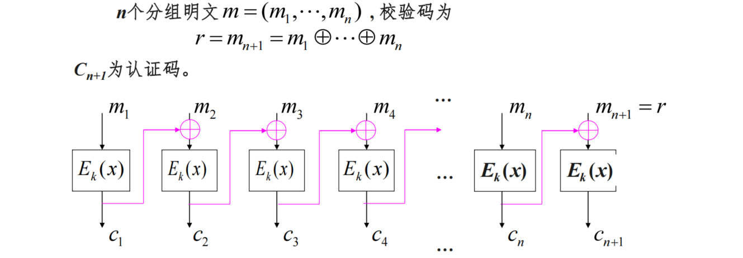
认证码生成
n个分组明文 m = (m₁ , , m_{n} ) , 校验码为 r = m_{n+1} = m₁ 田 田 m_{n}
C_{n+1} 为认证码。
m₁
^{m}2 一 ^{m}3
E_{k} (x) E_{k} (x)
m₄
…
^{m}n ^{m}n+1
= r
E_{k} (x) E_{k} (x)
^{c}n ^{c}n+1
E_{k} (x)
E_{k} (x)
…
c1
c₂
c₃
c₄
…
(1) 仅需对明文认证,而不需加密时,传送明文m和认证码C_{n+1} ，此时也可仅保留 C_{n+1} 的 t 个比特作为认证码；
⁽²⁾ ^{既需对明文认证,又需要加密时,传送密文C和认证码C}n+1

Slide 86
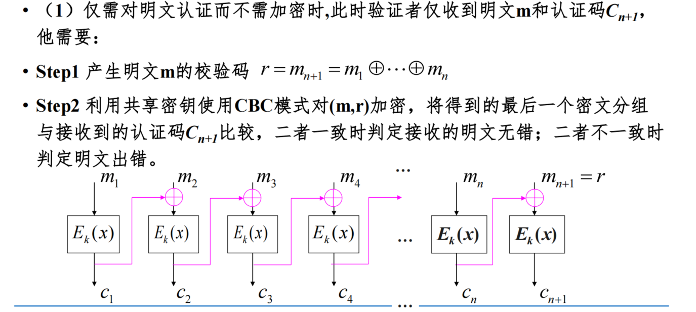
认证码检验
• （1）仅需对明文认证而不需加密时,此时验证者仅收到明文m和认证码C_{n+1} ， 他需要：
• Step1 产生明文m的校验码 r = m_{n+1} = m₁ 田 田 m_{n}
• Step2 利用共享密钥使用CBC模式对(m,r)加密，将得到的最后一个密文分组 与接收到的认证码C_{n+1} 比较，二者一致时判定接收的明文无错；二者不一致时
判定明文出错。
^{m}1 一 ^{m}2 一 ^{m}3 一 ^{m}4 一 ^{m}n 一 ^{m}n+1 ⁼ ^{r}
…
E_{k} (x)
E_{k} (x)
E_{k} (x)
E_{k} (x)
E_{k} (x)
E_{k} (x)
…
^{c}1 ^{c}2 ^{c}3 ^{c}4 ^{c}n ^{c}n+1

Slide 87
分组密码的工作模式
电码本(ECB)模式
密码分组链接(CBC)模式
密码反馈(CFB)模式
输出反馈(OFB)模式
计数器模式

Slide 88
密码反馈CFB（Cipher Feedback）模式
• 若待加密消息需按字符、字节或比特处理时，可采用CFB模式。 并称待加密消息按 r 比特处理的CFB模式为r比特CFB模式。
• 适用范围:
• 适用于每次处理 r比特明文块的特定需求的加密情形,能灵活适应数据各 格式的需要
• 例如,数据库加密要求加密时不能改变明文的字节长度,这时就要以明文 字节为单位进行加密

Slide 89
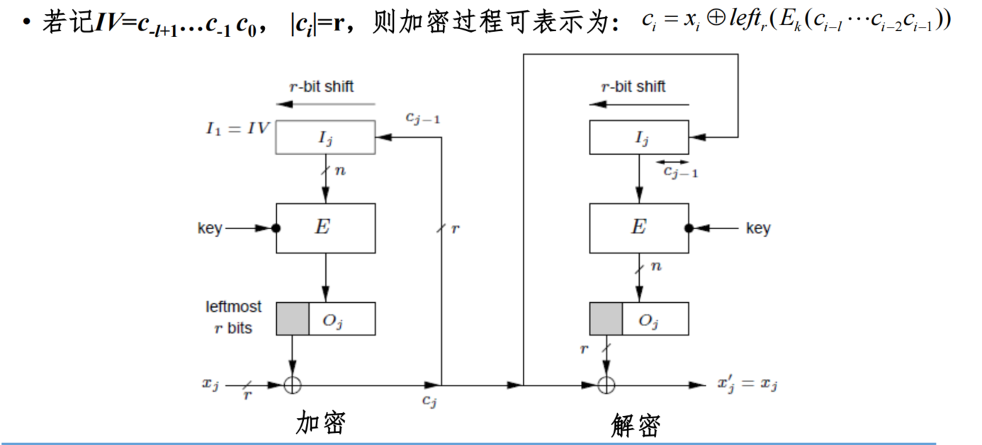
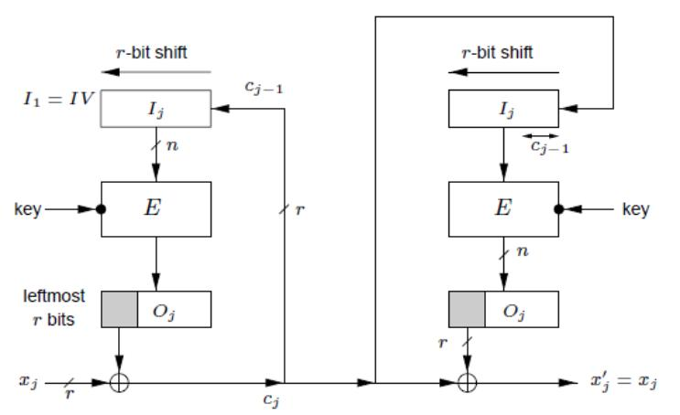
CFB的加密解密
• 若记IV=c-l+1…c-1 c₀ ， |c_{i} |=r，则加密过程可表示为 : ^{c}i ⁼ ^{x}i ^{田} ^{left}r ^{(E}k ^{(c}i-l ^{c}i-2^{c}i-1⁾⁾
加密 解密

Slide 90
CFB模式的特点
• 相同明文：和按CBC模式加密一样，改变IV同样会导致相同的明文 输入得到不同的加密输出。IV无需保密（虽在某些应用中IV须是不 可预测的）。
• 链接依赖性：类似CBC加密，链接机制致使密文组依赖于当前明文 组和其前面的明文组；因此，重排密文组会影响解密。
• 错误的传播：一个或多个比特错误出现在任一个r比特的密文组中 会影响这个组和后继「|n/r7|个密文组的解密。
• 错误恢复：CFB和CBC相似，也是自同步的，但它需有「|n/r7|个密文 组才能还原

Slide 91
分组密码的工作模式
电码本(ECB)模式
密码分组链接(CBC)模式
密码反馈(CFB)模式
输出反馈(OFB)模式
计数器模式
Notes:
cfb和cbc中存在的错误传播，可以通过输出反馈模式来解决这个问题

Slide 92
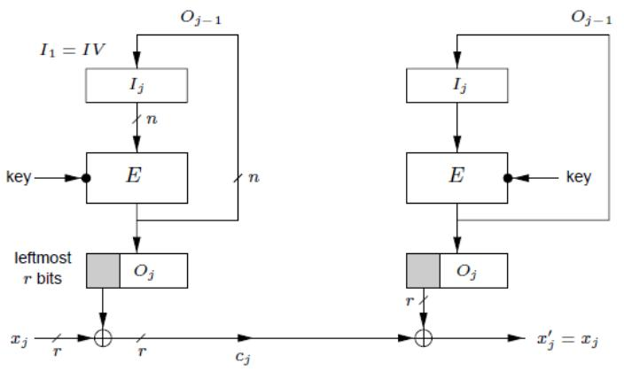
输出反馈OFB(Output Feedback)模式
• OFB模式在结构上类似于CFB模式，但反馈的内容是DES的输出而不是密文！
加密 解密
Notes:
输出反馈模式的结构，其实类似于C F B结构，但是他反馈的内容是dDS算法中加密函数的输出.
cfb模式反馈值为异或操作的输出。

Slide 93
OFB工作模式的特点
• 相同明文：和CBC及CFB一样，改变IV同样会导致相同的明文输入 得到不同的加密输出。
• 链接依赖性：密钥流是独立于明文的。
• 错误传播：有一个或多个比特错误的任一密文字符仅会影响该字符 的解密， 密文字符的某比特位置出错将致使还原明文的相应位置 也出错。
• 错误恢复：OFB模式能从密文比特错误中得以恢复，但在丢失密文 比特后就无法实现自同步了，这是因为丢失密文比特会破坏密钥流 的编排。

Slide 94
四类工作模式比较和选用
（1）ECB模式简单、高速，但最弱，易受重放和替换攻击，
一般用于加密长度小于等于分组长度的消息。
（2）CBC ，CFB ，OFB模式的选用取决于实际的特殊需求。
① 明文不易丢信号，对明文的格式没有特殊要求的环境可选用 CBC模式。需要完整性认证功能时也可选用该模式。
② 容易丢信号的环境，或对明文格式有特殊要求的环境，可选用 CFB模式。
③ 不易丢信号，但信号特别容易错，且明文冗余特别多，可选用 OFB模式。

Slide 95
分组密码的工作模式
电码本(ECB)模式
密码分组链接(CBC)模式
密码反馈(CFB)模式
输出反馈(OFB)模式
计数器模式

Slide 96
计数器模式
• 利用固定密钥k对自然数序列1,2,3,…,n, …加密，将得到的密文分组序列看 作密钥流序列，按加法密码的方式与明文分组逐位异或的一种方式
• 利用这种方式可以产生伪随机数序列,其伪随机特性远比计算机产生的随机 数的性质好
Notes:
计数器模式可以看作是O F B模式的简化版本。

Slide 97
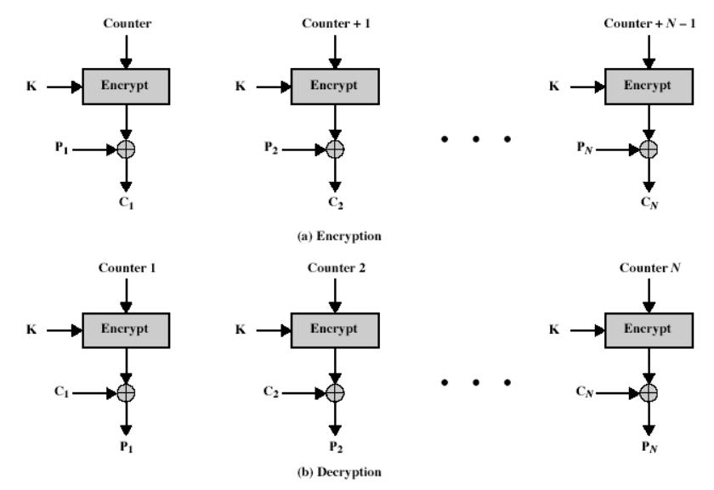
计数器模式的结构

Slide 98
CTR的优点
• 效率
• 可并行加密 • 预处理
• 吞吐量仅受可使用并行数量的限制
• 加密数据块的随机访问
• 可证明安全
• 简单性（只要求实现加密算法）

